Slide 1
MHW3
Fichera Fabrizio
1000007725
29/04/2022

Slide 2
Descrizione del progetto
Integrazione di due API REST nel sito web sviluppato per il MHW2.

Slide 3
API Utilizzate
Ho usufruito dell’uso di due API:
Openfoodfacts API, un database dei vari prodotti alimentari mondiali.
Spotify API, per la richiesta di risorse musicali.

Slide 4
Meccanismi di autenticazione
Openfoodfacts API – Nessuna autenticazione richiesta.
Spotify API – Autentizazione tramite OAuth2

Slide 5
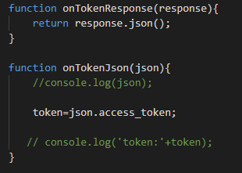
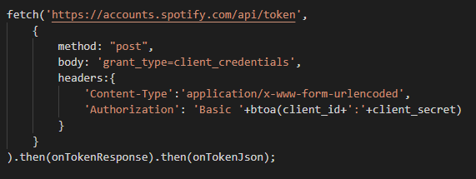
Meccanismi di autenticazione
L’autenticazione tramite il protocollo di autorizzazione OAuth2 (open authorization 2) è effettuata con l’ausilio di un Access Token, una stringa dati legata ad un account e necessaria per la richiesta di risorse.
Richiesta token tramite credenziali utente(client_id,client_secret):

Slide 6
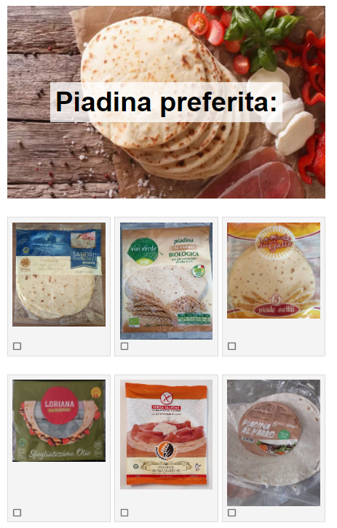
Funzionalità delle API nel sito
Le API di Openfoodsfact sono state utilizzate per la ricerca e generazione dinamica di immagini alimentari associate ad alcuni elementi nella pagina (le scelte effettuate dall’utente).

Slide 7
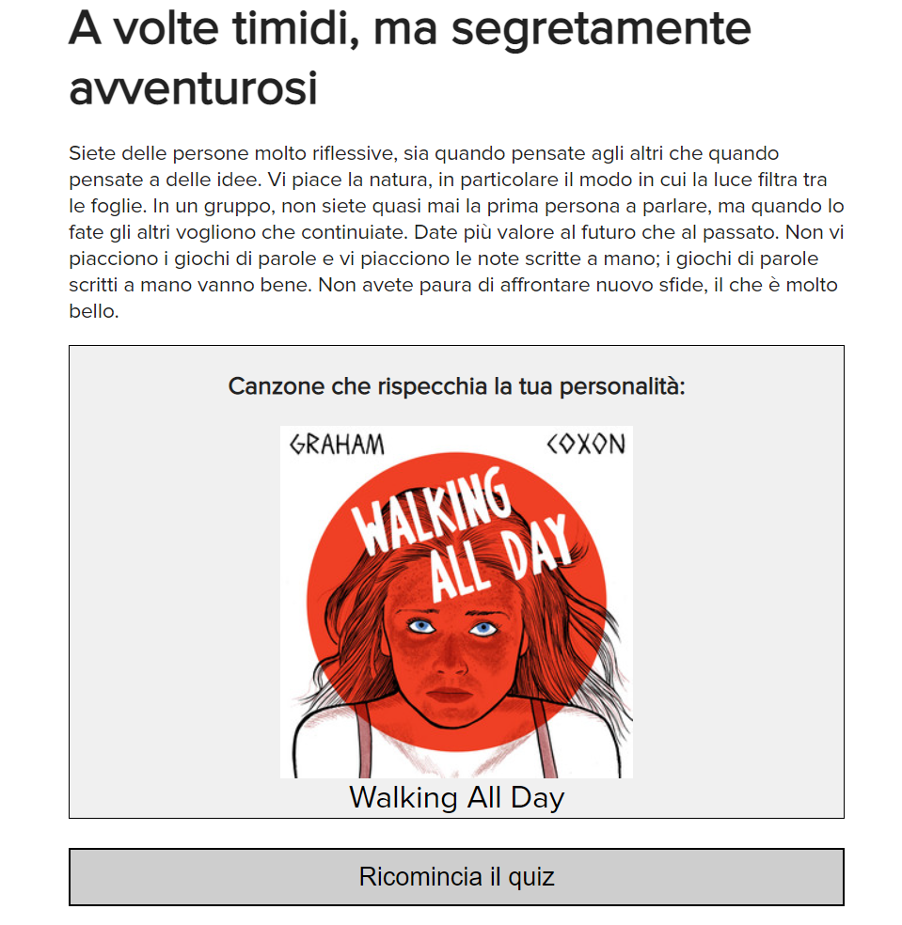
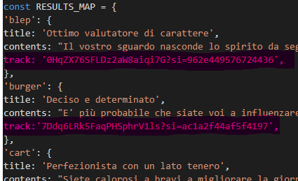
Funzionalità delle API nel sito
Le API di Spotify sono state utilizzate per la richiesta di informazioni su brani collegati al tipo di personalità dell’utente a fine quiz.
I brani sono trovati tramite i ‘track_id’ collegati al tipo di personalità nel file constants.js / su RESULTS_MAP

Slide 8
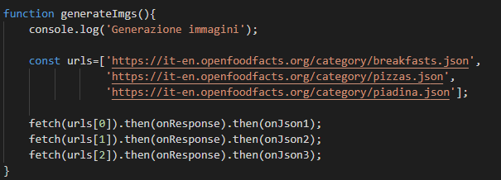
Formato richieste
Richiesta risorse con le API di Openfoodsfacts:
Gli urls salvati sono degli API endpoint forniti da Openfoodsfacts, fanno riferimento a categorie specifiche di cibi correlati alle domande del quiz.

Slide 9
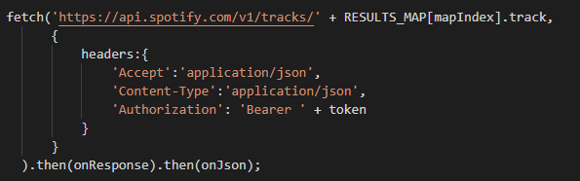
Formato richieste
Richiesta risorse con le API di Spotify:
Richiesta di informazioni su una specifica canzone, l’endpoint fornito da Spotify è quindi ‘https://api.spotify.com/v1/tracks/{track_id}’,
RESULTS_MAP[mapIndex] fa riferimento al tipo di personalità trovato, dove vi è collegato il proprio track ID.
In questo caso è obbligatorio specificare un header con un certo token, poichè è necessaria un’autorizzazione OAuth2

Slide 10
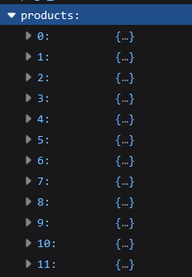
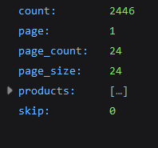
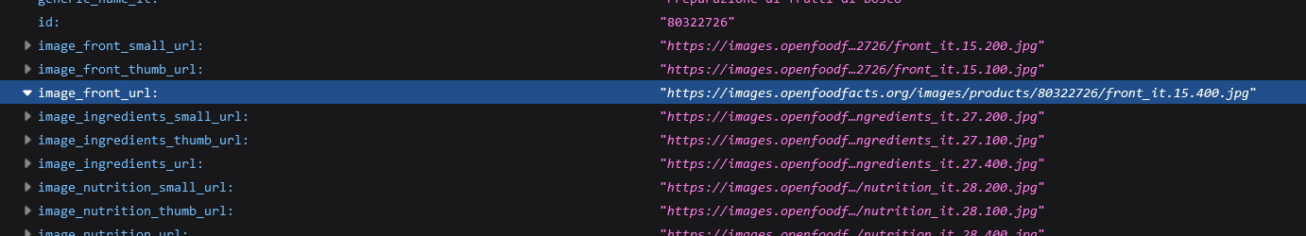
Formato risposte
Formato Risposta API di Openfoodsfacts(JSON):
Immagini dentro products[n].image_front_url

Slide 11
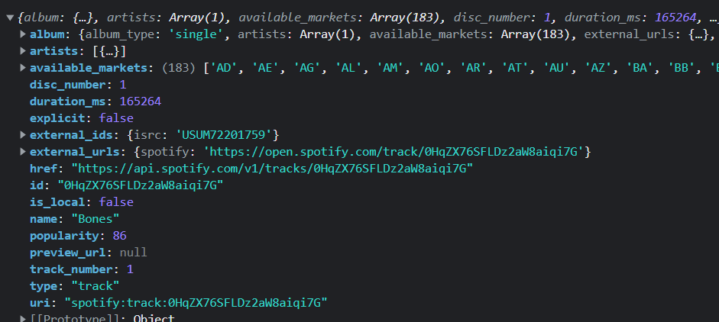
Formato risposte
Formato Risposta API di Spotify(JSON):
Nome canzone e link su name e external_urls.spotify

Slide 12
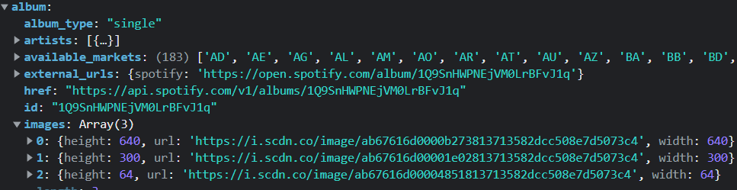
Formato risposte
Formato Risposta API di Spotify(JSON):
Immagini della canzone fornite su album.images[n]

